Slide 1
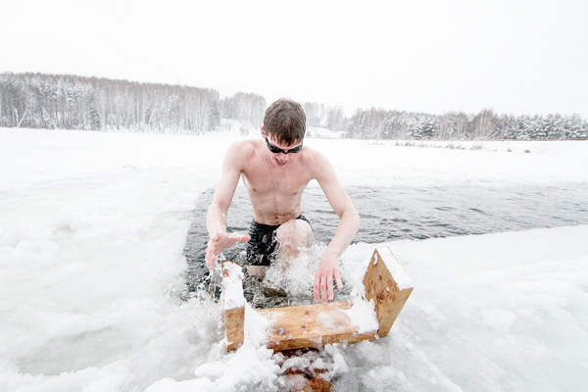
Люди - моржи

Slide 2
Купальный сезон для людей - моржей
начинается в первых числах августа.
Открытие сезона моржевания
в ноябре.

Slide 3
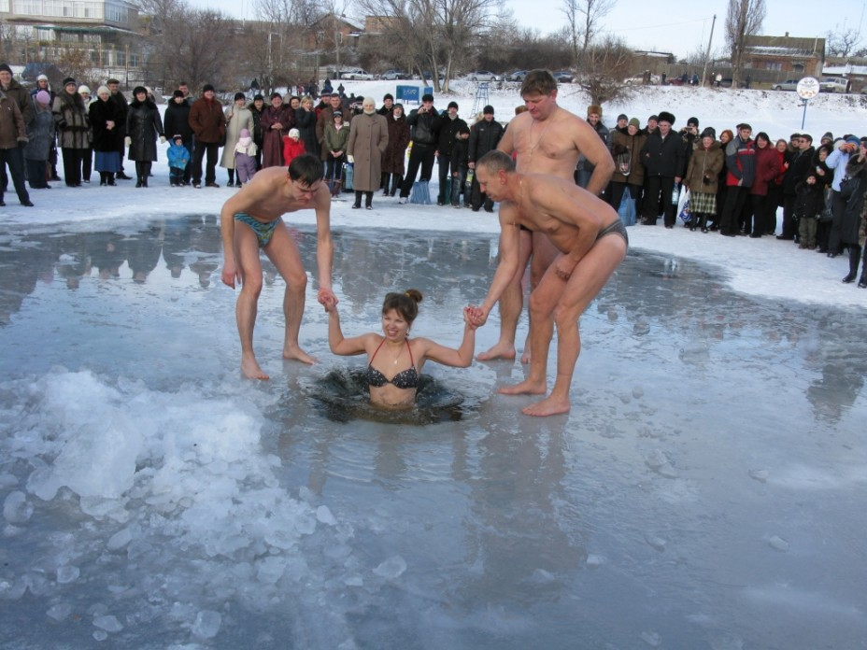
Подготовка проруби — разминка перед купанием. Место выбирают там, где глубина воды — около полутора метров — удачно можно нырнуть.

Slide 4
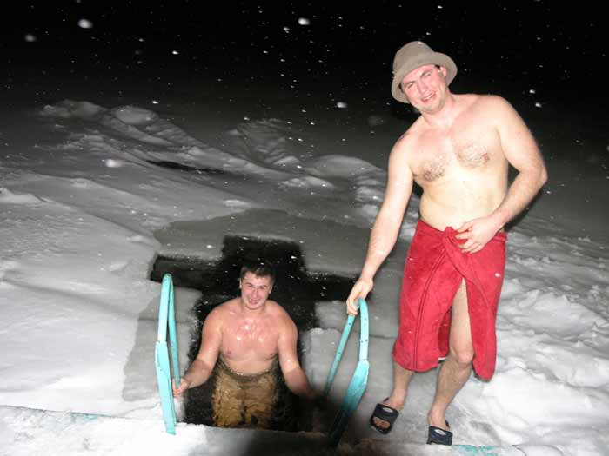
Чтобы было удобно заходить в воду и выходить из нее, у края проруби устанавливают деревянную лестницу.

Slide 5
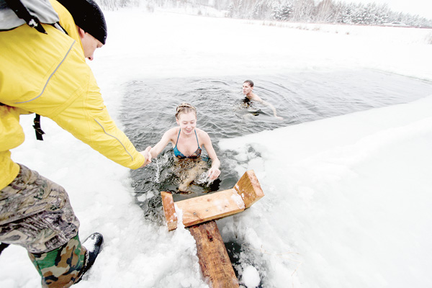
Среди «Здоровяков» женщин примерно столько же, сколько и мужчин.

Slide 6
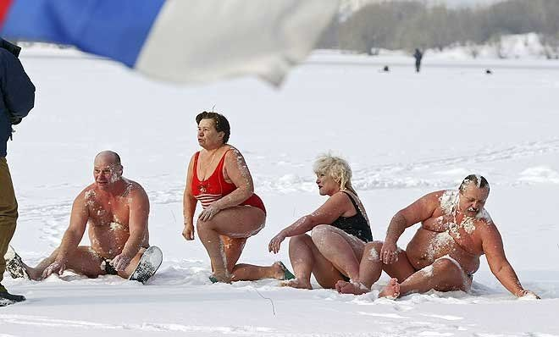
Моржовый кайф
Первые купальщики выходят из проруби, растираются полотенцем, стоя босиком на коврике или снегом.

Slide 7
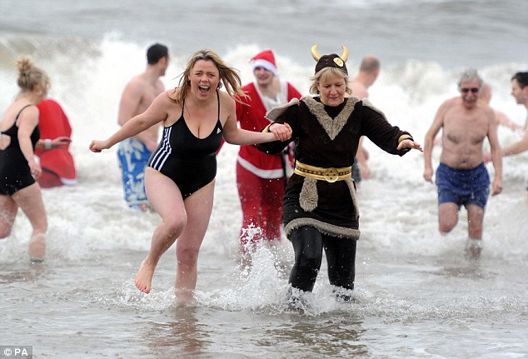
Почему они не простывают?
Моржевание — это самый экстремальный вид закаливания. Его суть не в том, чтобы научиться терпеть холод, а в том, чтобы быстро менять температуру вокруг себя.

Slide 8
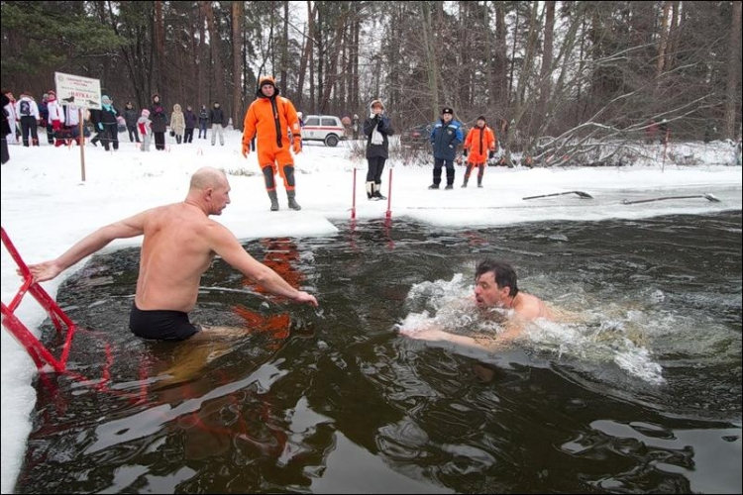
Это отличная гимнастика для сосудов, которая улучшает кровообращение. Моржи реже болеют и быстрее избавляются от простуды.

Slide 9
Моржевание — спорт
Впервые соревнования по «ледяному плаванию» прошли в Финляндии в 1989 году, а с 2000 года моржи участвуют в чемпионатах мира. Моржи-спортсмены соревнуются, кто быстрее проплывет различные дистанции: от 25 до 400 метров.

Slide 10
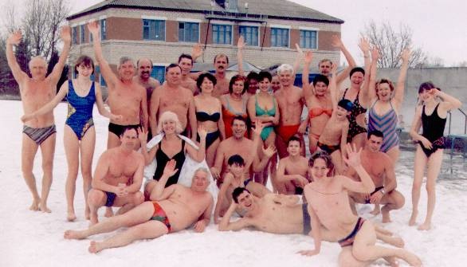
Любителей зимнего купания в России и Польше называют «моржами». В Финляндии — «выдрами», «нерпами» и «тюленями», в Северной Америке — «белыми медведями».

Slide 11
Маленькие моржи

Slide 12
СПАСИБО ЗА ВНИМАНИЕ!

